Slide 1
第三章 恒定电流
1.恒定电流导电规律
2.金属导电的经典理论
3.电源及非静电力
4.直流电路(中班)
作业： P140 3.1---6，8，
P175 3.4---1，3，4

Slide 2
对象：电场、磁场
研究场的通量、环流
场
路
波
电 磁 学
由元件和电源构成的回路
研究电荷在场的作用下的迁移传导规律
场的规律在电路中的具体实现
电磁场在真空和介质中的传播
静电场
动电（恒定电流）
恒定磁场

Slide 3
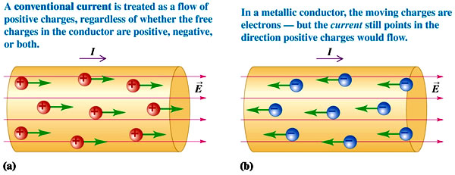
§3.1电流恒定条件及导电规律
1. 电流及电流密度：
电流：电荷的（定向）运动形成电流。
两个条件
存在自由电荷。
存在使电荷运动的相互作用。

Slide 4
电流强度
S
瞬时电流强度I：
单位：安培（库仑/秒）
载流子：载流子指可以自由移动的带有电荷的物质微粒。
金属中的载流子：电子
溶液中的载流子：正离子和负离子
把正载流子的流动方向规定为电流的方向。
电流强度是标量，有正、负之分。

Slide 5
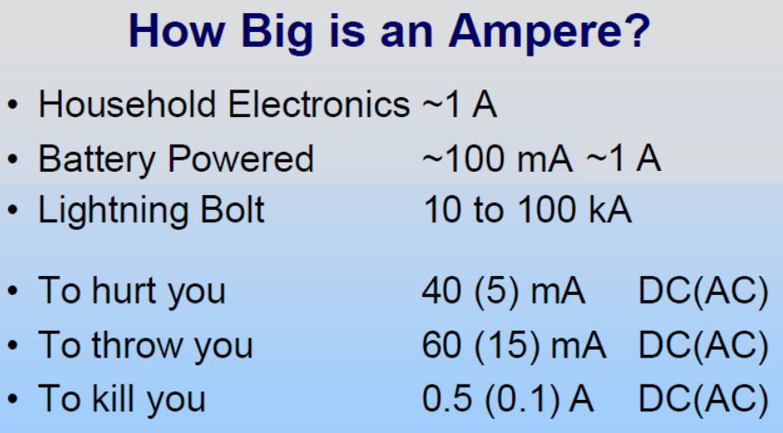

Slide 6
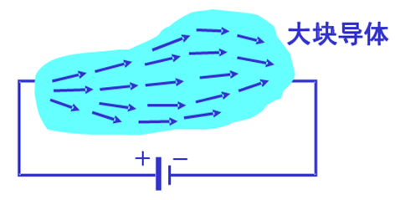
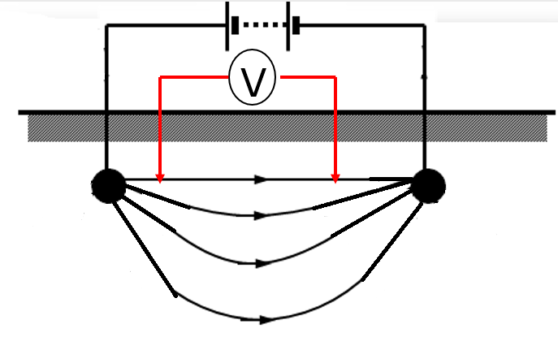
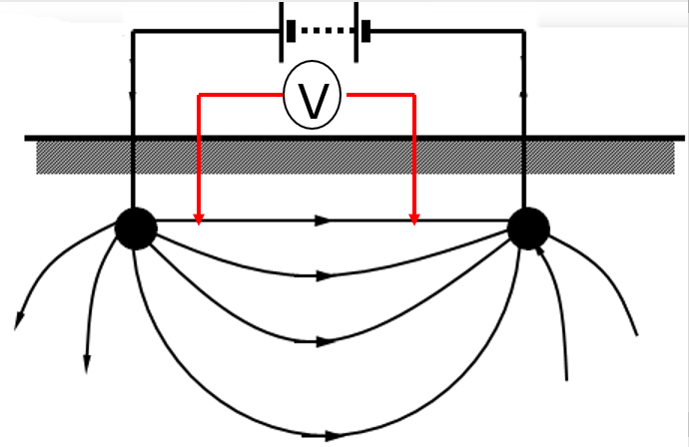
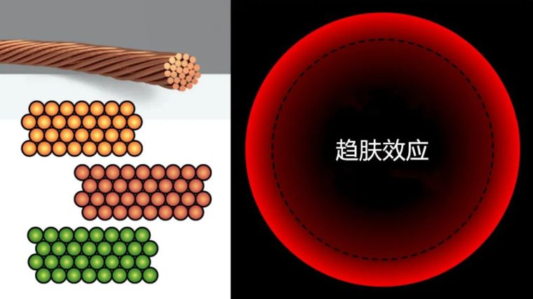
电流密度矢量
电流强度无法描述导体内部的电流分布状况，还需电流密度的概念来进一步描写电流的分布。
电阻法探矿
趋肤效应
Notes:
在实际工作中有时会遇到电流在大块导体中流动的情形，比如用电阻法探矿。将连接电源的两电极插入地层中，两电极间会形成一定的电流场和电势分布。用另外两电极测量地表两点间的电势差。地下水，岩层或矿体的分布会影响到电流场的分布，从而在电势差中表现出来，通过测量地表的电势分布与理论计算对比可推测得到地下的地质结构情况。比如，金矿、铁矿、煤矿和地下河等。这就是利用电流场的分布，也就是需要引入电流密度矢量来描述。

Slide 7
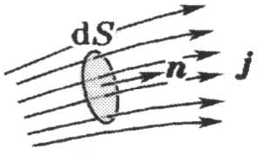
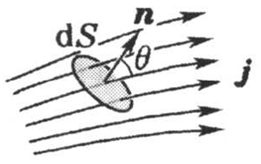
电流密度矢量 ：
方向 // v（+q）
大小
穿过任意面元的电流：
对任意曲面S：
I和j的异同：j是矢量，对导体中每一点而言，是点函数。
I是标量，对应导体的截面而言。
电流场：电流密度矢量构成的矢量场。
电流场可用电流线、电流管来描述。

Slide 8
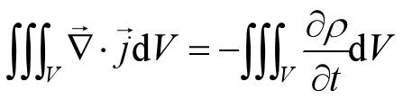
2.电流的连续性方程
ds
I
q_{内}
j
对闭合曲面 S ：
S
电流连续性方程的积分形式
本质：
电荷守恒定律
连续性方程的微分形式：

Slide 9
稳恒电流：电流场不随时间变化的电流。
电场分布不随时间变化。
电荷分布不随时间变化。
稳恒电流条件：
微分形式
稳恒电流场的电流线必定是头尾相接的闭合曲线。

Slide 10
3.欧姆定律 电阻 电阻率
L
S
b
R
a
引入电势差U（电压）
I
U_{b}
U
U_{a}
对于导体,外加电压时能产生电流
I=U/R
欧姆定律
德国物理学家欧姆在1826年发表的《金属导电定律的测定》论文提出。
对一段均匀金属导体：
单位：
ρ ─ 电阻率
当ρ或S不均匀时：

Slide 11
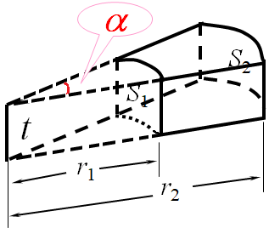
例1：一块扇形碳制电极厚为t，电流从半径为r₁的端面S₁流向半径为r₂ 的端面S₂ ，扇形张角为α，求：S₁和S₂之间的电阻。
解：

Slide 12
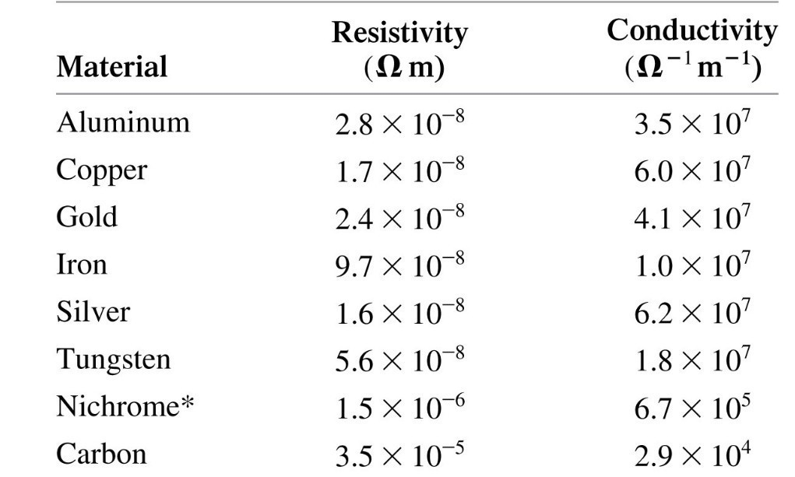
电导：
单位：
（西门子）
电导率：
单位：

Slide 13
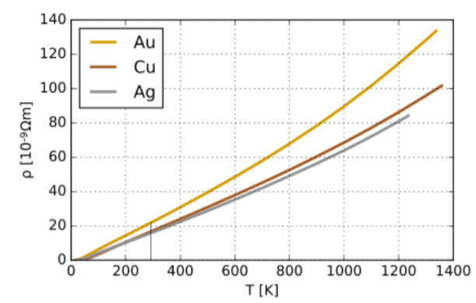
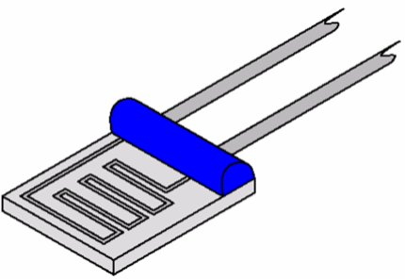
关于电阻率和电导率的讨论
1. 电阻率和电导率由导体本身的性质所决定。
2. 电阻率与温度T有关
电阻的温度系数
忽略导体的热膨胀效应：R=R₀(1+αT)，
根据这一效应可以制成电阻温度计。
常用电阻温度计有铜电阻温度计(-50℃∼150℃)和铂电阻温度计(-200℃∼500℃)。

Slide 14

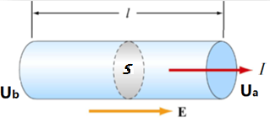

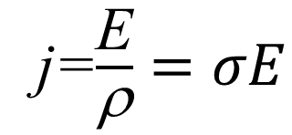
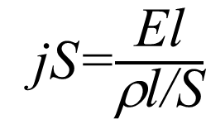
欧姆定律的微分形式
考虑一个截面积为S, 长度为l（均为小量）的导体：
欧姆定律 I=U/R
jS=$\frac{\text{El}}{\text{r}\text{l}\text{/}\text{S}}$
j=$\frac{\text{E}}{\text{r}}=σE$

Slide 15








4. 电功率 焦耳定律
若电路两端电压为为U,当电荷q通过这段电路时，电场力做的功为
U
S
E
I
l
A=qU
功率为
纯电阻电路的情况下
微分形式

Slide 16
焦耳定律的微分形式
U
j
S
E
在导体内取一小柱体(S，l )，
I
l
电场作功功率
功率密度：
焦耳定律的微分形式

Slide 17
5. 金属导电的微观解释（经典理论）
1900年特鲁德（PaulDrude）提出。
几点假设：
自由电子近似：金属中自由电子的运动和单原子的理想气体非常相似。
碰撞是随机的瞬间事件，碰撞后的电子速度方向是随机的。
两次碰撞之间电子被电场加速，服从牛顿第二定律。

Slide 18
电子有两种运动：热运动和定向运动，只有定向运动对导电有贡献。
每次碰撞后电子定向运动的初速度为零，在电场作用下加速
设电子在两次碰撞之间的平均飞行时间为τ，则在第二次碰撞之前，电子所获得的定向速度为
一个平均自由程内的平均定向运动速度为

Slide 19

电流密度 j 与定向运动速度之间的关系
设自由电子数密度：n；
电子电量的绝对值：e；
设所有电子均以同一定向运动速度u运动
则t时间内，通过导体内任一面元S的电量为q
考虑方向

Slide 20

$$j=\frac{ne^{2}}{2m}\frac{\overline{λ}}{\overline{v}}E$$
温度升高，电导率减小（与实验定性相符） .
定量不符（需要用量子理论来解释）
电子定向运动速度与热运动速度之间的关系
V_{d} ∼ 10⁻⁴ m/s
电子定向运动速率：
运动1m大约需要数小时。
电子热运动速率：
V_{r} ∼ 10⁵ m/s

Slide 21
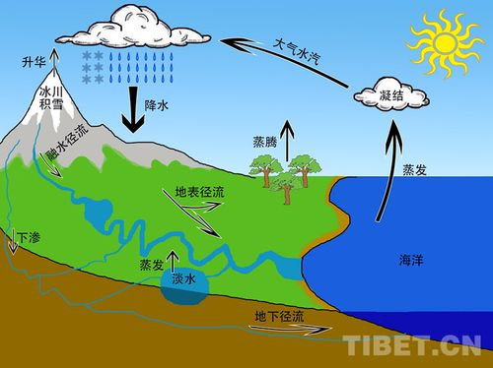
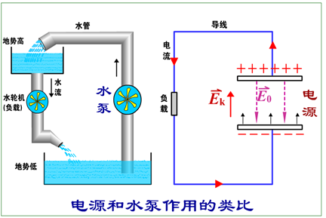
§3.2 电源及其电动势
1、非静电力
稳恒电流条件下 ，恒定电流线必是闭合曲线。
若只有静电场存在， 静电力做功为零。
而在静电力推动下电荷流动中必然会有焦耳热，能量不守恒，因此必定有非静电力做功。
Notes:
稳恒电流要求必须有非静电力在电路中存在
稳恒电流的电流线必须是闭合曲线，稳恒电路必须是闭合回路。因此，电荷沿闭合回路绕行一周后，所经历过程的电势总改变量为0。
当正电荷沿电势下降的路段运动时，静电力做功，电荷的电势能减小，电能转化为热能或其他形式的能量。当正电荷沿电势上升的路段运动，电荷的电势能增加，静电力对电荷运动起阻碍作用，不消耗其他形式的能量，电荷无法从电势能小的地方运动到电势能高的地方，因此稳恒电路中，一定还有一种非静电力本质的力作用于电荷。

Slide 22
2、电源
定义：提供非静电力并将其他形式能量转换为电势能的装置。
E
电源中非静电力的存在是形成恒定电流的根本原因。
+
-
电源
在电源内部，电荷除受静电力作用之外，还会受到非静电力作用。将用K表示作用在单位正电荷上的力，则电荷q受到的总力为：q(E+K)。
欧姆定律应推广为普遍形式的欧姆定律：

Slide 23
3、电源电动势
I
+
R
+
q
方向：由电源负极指向正极。
-
电动势：把单位正电荷从负极通过电源内部移到正极时，非静电力所做的功：
电动势反映了非静电力做功的本领，是表征电源本身特性的物理量，与外电路的性质以及电路是否接通无关。
注意电源电动势与路端电压的区别
Notes:
K：单位正电荷受的非静电力，是描述场强的物理量：

Slide 24
R
放电过程
I
充电过程
I
+
-
+
-
功率

Slide 25
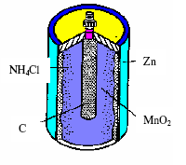
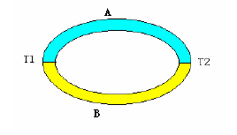
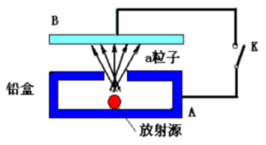
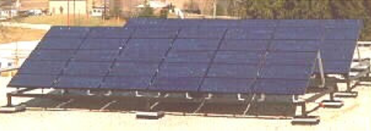
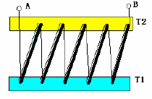
4、常见的几种稳恒电源
丹聂耳电池
干电池结构示意图
温差电效应
温差电堆示意图
太阳能电池阵列
核能电池示意图

Slide 26
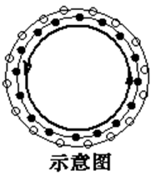
5、稳恒电路中电荷、静电场的作用
（1）电流场中，决定电场的电荷如何分布？
电荷只能分布在导体的非均匀处，或分界面上。
证明：
均匀导体，σ是常数
电荷只能分布在导体的非均匀处，或分界面上。
“有体电流但无体电荷密度”，如何理解？
无体电荷密度:
有体电流:

Slide 27
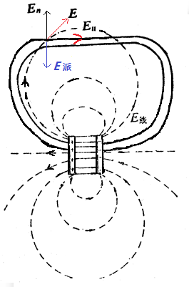
(2)、电场线、电流线与导体表面的关系：
在恒定情况下，电场线和电流线必须与导体表面平行。
（3）稳恒电路中，恒定电场起什么作用？
电源内部：电场和非静电力方向相反
非静电力抵抗静电力作功，使电荷势能升高
I
+
电源外部：场对电荷作功，电荷电势能降低
R
+
q
1.保证电流的闭合性和能量中转作用
-
2.决定电路中电流分布

Slide 28
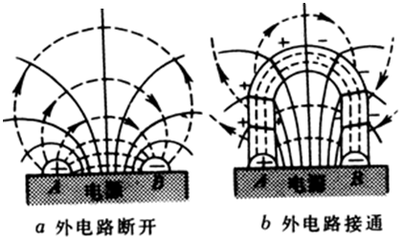
（4）电路达到稳恒的过程
电路接通瞬间：由于电场分布不均匀，导体内部及表面产生电荷
稳恒状态：导体内部没有电荷积累，导体表面有电荷积累

Slide 29
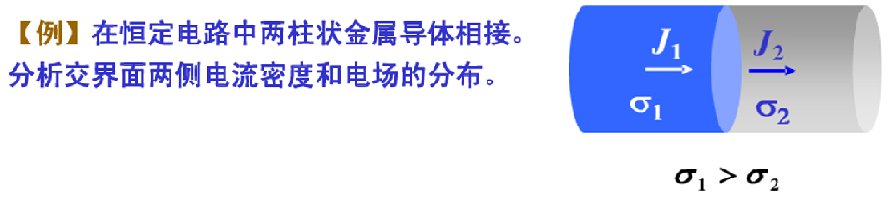
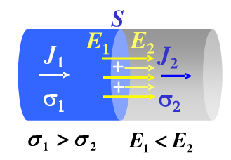
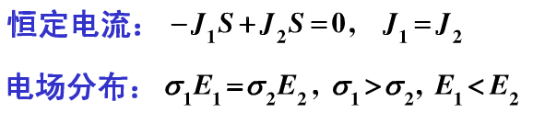
两种导体内电场强度的关系？
界面上有电荷积累吗？有的话，等于多少？

